Slide 1
DNA – ett verktyg för släktforskare
SeniorNet Salem
25/2 2021
Lil Sandin

Slide 2
Innehåll
Släktforska med DNA – Föredrag Peter Sjölund
Varför ska jag göra ett DNA-test?
Tre typer av DNA-test
Vilken typ av test skall jag välja?
Syfte
De mest vanliga testföretagen
Jämförelse av testföretagen
Gedmatch
Autosomalt test - Det här får du/Det här får du inte
Tänk på….

Slide 3
Innehåll
Lästips/Hemsidor/Facebook-grupper
Hur ser matchningslistan ut i FTDNA resp MyHeritage

Slide 4
Släktforska med DNA – Föredrag Peter Sjölund
Peter är DNA-släktforskaren som fått tiotusentals personer i Sverige och Norden att DNA-testa sig för att utforska sin släkt och sitt ursprung.
Han brinner för att göra den komplicerade DNA-tekniken tillgänglig på ett enkelt sätt för alla och delar med sig av sin kunskap via föreläsningar, böcker och kurser.
Han är även rikskänd som den släktforskare som löste dubbelmordet i Linköping.

Slide 5
Varför ska jag göra ett DNA-test?
Verifiera din traditionella släktforskning
Hitta fader okänd
Få kontakt med släktingar världen över
Kartlägga släkten bortom skriftliga källor

Slide 6
Tre typer av DNA-test
Autosomalt DNA (alla)
hitta nu levande släktingar (upp till 5-10-männingar) via alla grenar i ditt anträd
Y-DNA (män)
hitta andra testade personer som är släkt med din raka fädernelinje via sin raka fädernelinje
få reda på hur din rakt uppstigande fädernelinje migrerat från Afrika för 100 000 år sedan
mtDNA (kvinnor och män)
hitta andra testade personer som är släkt med dina raka mödernelinje via sin raka mödernelinje
få reda på hur din rakt uppstigande kvinnolinje migrerat från Afrika för 100 000 år sedan

Slide 7
Tre typer av DNA-test forts
Var och en av testtyperna har sina fördelar, beroende på ditt syfte
Kom bara ihåg att det är viktigt att du har en bra släktforskning via vanliga källor i botten!
Ett DNA-test kan bara visa att två personer är släkt och ungefär på vilket avstånd. För att veta hur ni är släkt krävs en släktutredning via traditionell släktforskning.

Slide 8
Vilken typ av test skall jag välja?
Det beror på…..
- vilket syfte du har!

Slide 10
De mest vanliga testföretagen
4 aktörer:
Ancestry
Family Tree DNA (FTDNA)
My Heritage
23andMe

Slide 11
Ancestry
Baserat i Provo, Utah, USA
Hemsida - svenska
Störst databas - men mest amerikaner. Bra när man söker emigrantättlingar i USA
Krav på betalt abonnemang för att se alla resultat och verktyg
Typ av test: Autosomalt
Notes:
Normalpris c:a 99$ men rea några gånger per år

Slide 12
Family Tree DNA
Baserat i Houston, Texas, USA
Hemsida - engelska
Favorit bland många släktforskare och det företag de flesta i Skandinavien använder. Bra täckning i övriga Europa
Man betalar för DNA-kit och eventuella uppgraderingar från autosomalt DNA-test till Y-DNA/mtDNA och nytt prov behöver ej skickas in för de analyserna (sparas i 25 år)
Inget krav på betalt abonnemang för att se alla resultat och verktyg
Typ av test: Autosomalt, Y-DNA på olika nivåer, mtDNA
Notes:
Normalpris för det autosomala (Family Finder) $79, Y-DNA $119, mtDNA $159 – men mycket ofta rea

Slide 13
My Heritage
Israeliskt företag med miljontals släktforskare över hela världen som kunder
Hemsida - svenska
God täckning i Europa och Skandinavien
Krav på betalt abonnemang för att se alla resultat och verktyg
Typ av test: Autosomalt
Notes:
Normalpris 820 kr + leveransavgift på 75 kr. Har också reor några ggr/år

Slide 14
23andMe
Baserat i Kalifornien, USA
Hemsida - engelska
Erbjuder även test som inkluderar information om olika sjukdomsgener och hälsoaspekter
God täckning i USA och Europa
Inga krav på betalt abonnemang för att se alla resultat och verktyg
Typ av test: Autosomalt
Notes:
99 Euro för det autosomala för släktforskning, 169 Euro för Släktforskning + hälsa. Har inte vetskap om några reor här

Slide 15
Jämförelse av testföretagen
Notes:
Det här är ett utdrag från en jämförelse av testföretagen gjord av Svenska Sällskapet för Genetisk Genealogi (ssgg), gjord 2019.

Slide 16
Gedmatch
Gedmatch är den ”öppna” databas dit du kan ladda upp dina DNA-data från ett test hos något av testföretagen
Då får du matchningar med andra som laddat upp sina resultat från andra företag och där finns också bra funktioner för att jämföra personers DNA-matchning i detalj och mycket annat
Kan bl a användas av polisen i jakten på grova våldsbrottslingar eller oidentifierade mordoffer

Slide 17
Ditt autosomala DNA-resultat - det här får du
Lista med andra testade personer som har någon del av sitt DNA identiskt med ditt DNA
Släktmatchningar blandat på både din mammas och din pappas sida
DNA-företagen har olika verktyg för att närmare ta reda på hur släktskapet ser ut och hur man kan räkna ut om det är på mamma- eller pappa-sidan
Etnicitetsuppskattning

Slide 18
Ditt autosomala DNA-resultat – det här får du inte
Färdigt släktträd
Dina haplogrupper
Notes:
För att få veta haplogrupp måste man göra ett Y-DNA (män) eller mtDNA-test (kvinnor)

Slide 19
Tänk på!
Ett DNA-test ljuger inte
Okända släktskap kan dyka upp
Oönskade släktband likaså
Är vetskap om genetiska sjukdomar/hälsoaspekter önskvärd?

Slide 20
Lästips

Slide 21
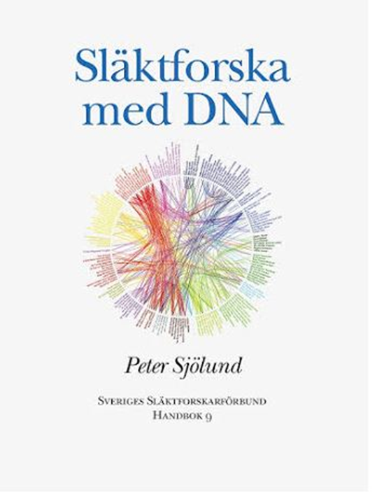
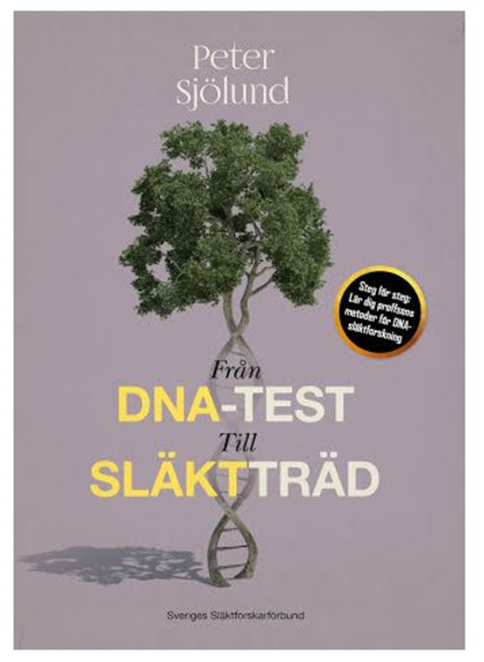
Lästips

Slide 22
Hemsidor
ssgg.se petersjolund.se sagersten.nu
Notes:
Här är tips om några hemsidor med matnyttig information om DNA

Slide 23
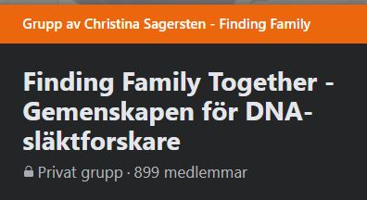
Facebook-grupper

Slide 24
TACK !

